Slide 1
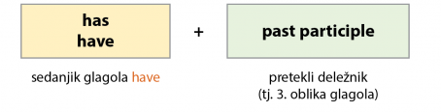
The Present Perfect Tense (Predsedanjik)

Slide 2
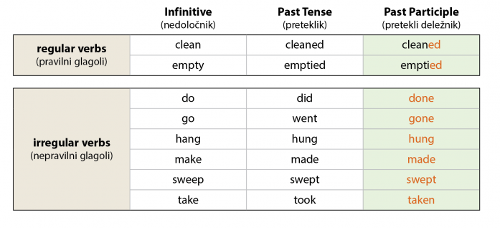
Pretekli deležnik (3. oblika glagola) pravilnih glagolov tvorimo tako, da jim dodamo obrazilo -ed. Številni glagoli imajo nepravilne pretekle deležnike. Glej seznam nepravilnih glagolov (irregular verbs) na str. 205-206 v učbeniku.

Slide 3
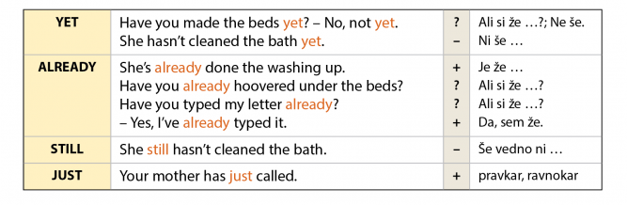
Časovni prislovi yet, already, still

